Slide 1

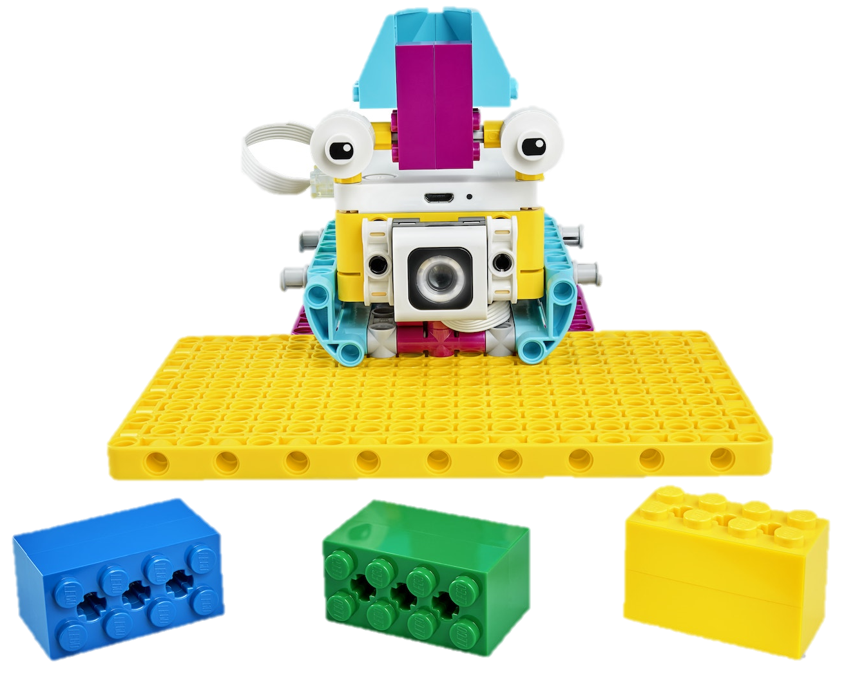
Invention Squad
Lesson 1
Help!

Slide 2
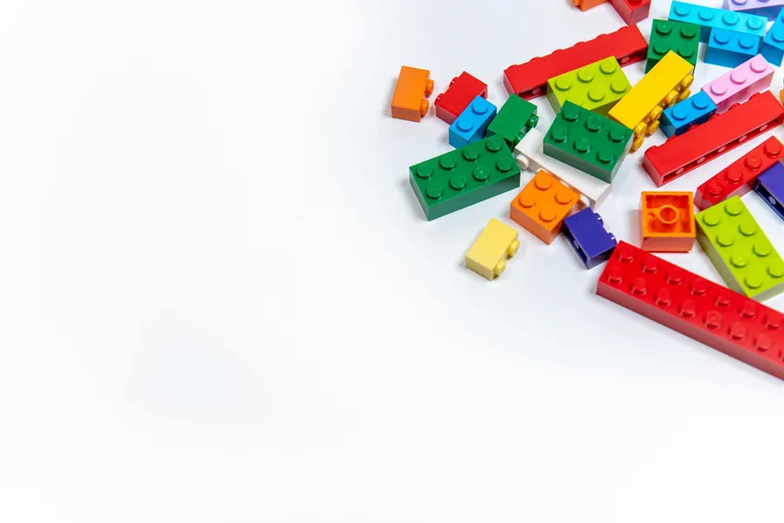
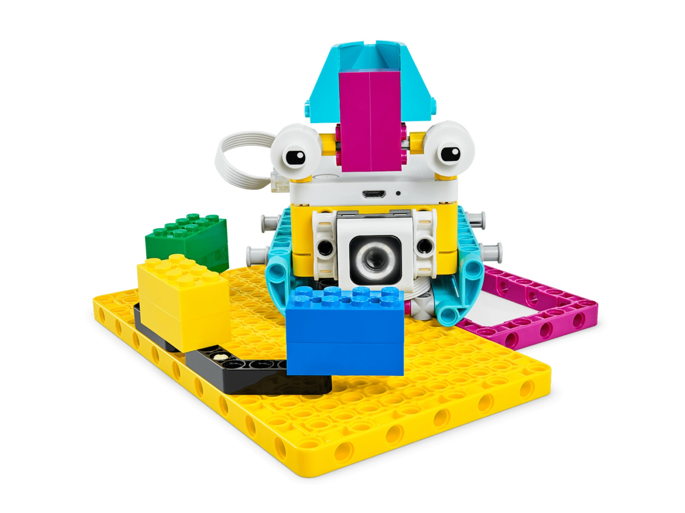
Да се запознаем с Кики
Това е Кики. Тя има много вълнуващ живот, но понякога попада в различни ситуации, някои от тях дори странни.

Slide 3
Какъв проблем има тя?
Ще разберем какъв е проблемът на Кики като разгледаме следващите слайдове.
Прочетете програмата и в тетрадките си напишете какво прави всеки ред от програмата.
Поставете Кики пред всяка една цветна тухла.

Slide 4
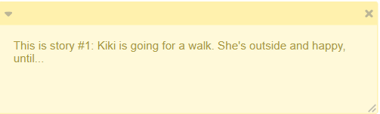
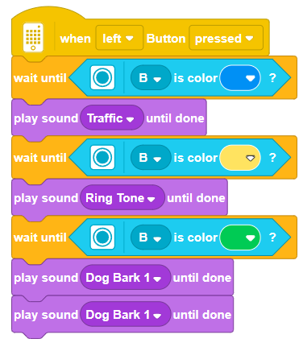
Това е история #1: Кики е била на разходка. Навън тя е щастлива, докато …

Slide 5
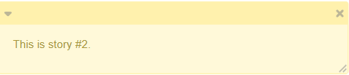
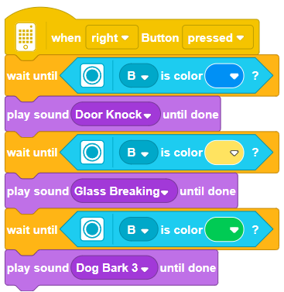
Ще чуете 3 звука. Слушайте внимателно и използвайте въображението си.
Това е история #2.
*чуват се звуци на почукване на врата, счупване на очила и кучешки лай*

Slide 6
Как да помогнем на Кики?
Можем да помогнем на Кики като
следваме следните стъпки:
Изберете един от проблемите, които сте измислили.
Определете критерии за решаване на проблема.
Съберете елементи, от които имате нужда, за да помогнете на Кики.

Slide 7
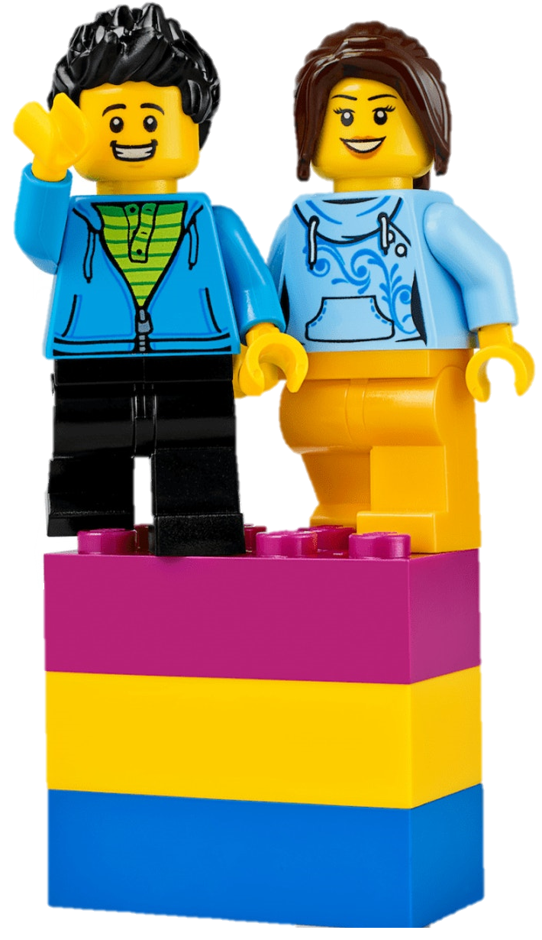
Как се справи?
Какво би подобрил в работата си?
Би ли помогнал на Кики по друг начин?

